Slide 1
Studiju kurss "Civilā aizsardzība"
1. Ievads
Izstrādāts Eiropas Komisijas Civilās aizsardzības finanšu instrumenta „Track1” programmas projekta “Visaptverošas civilās aizsardzības un katastrofas pārvaldīšanas apmācības izveide valsts institūcijām, pašvaldību civilās aizsardzības komisijām, augstskolām, Ugunsdrošības un civilās aizsardzības koledžai, kā arī drošības padomu izveide sabiedrībai” (ECHO/SUB/2022/TRACK1/884396) ietvaros

Slide 2
Uzdevumi
1. IEVADS
Sasniedzamie rezultāti
Iepazīstināt izglītojamos ar:
civilās aizsardzības jēdzienu;
civilās aizsardzības uzdevumiem.
Sniegt ieskatu civilās aizsardzības vēsturē.
Izglītojamie:
prot paskaidrot, kas ir civilā aizsardzība;
var nosaukt civilās aizsardzības uzdevumus, paskaidrot to komplekso raksturu;
var pastāstīt par civilās aizsardzības sistēmas vēsturiskās attīstības svarīgākajiem notikumiem.

Slide 3
Satura rādītājs
1. IEVADS
1.1. Civilās aizsardzības jēdziens
1.2. Civilās aizsardzības sistēmas uzdevumi
1.3. Ieskats civilās aizsardzības vēsturē

Slide 4
1.1. Civilās aizsardzības jēdziens

Slide 5
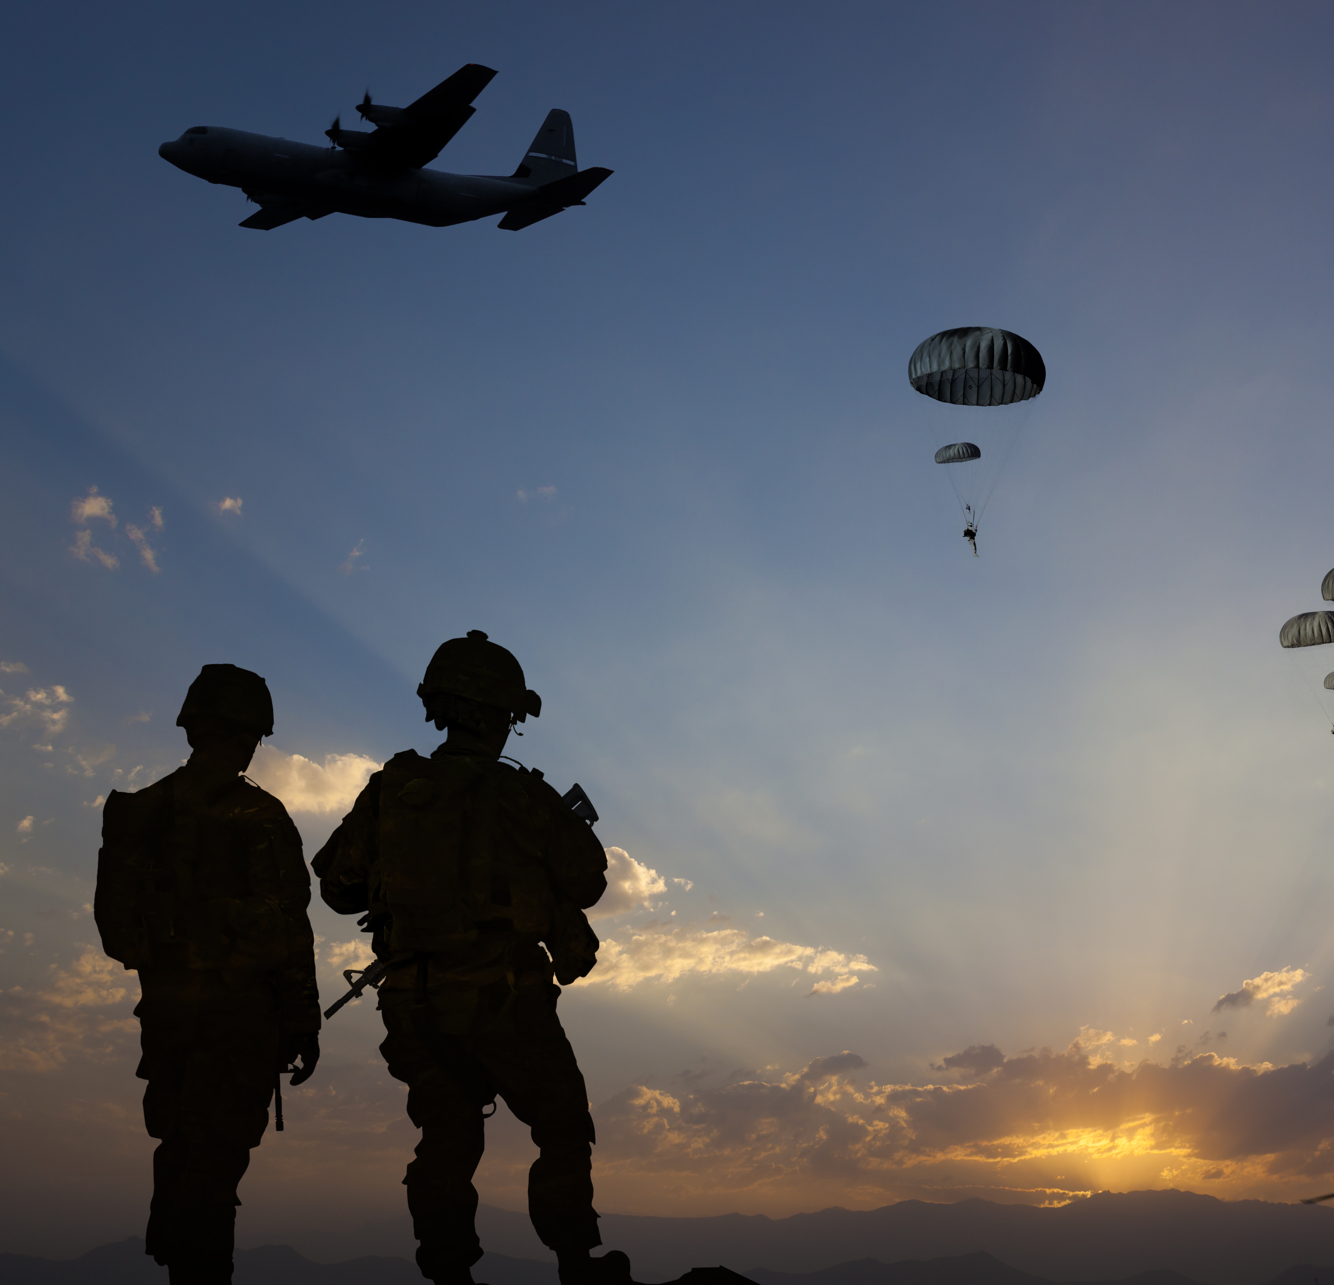
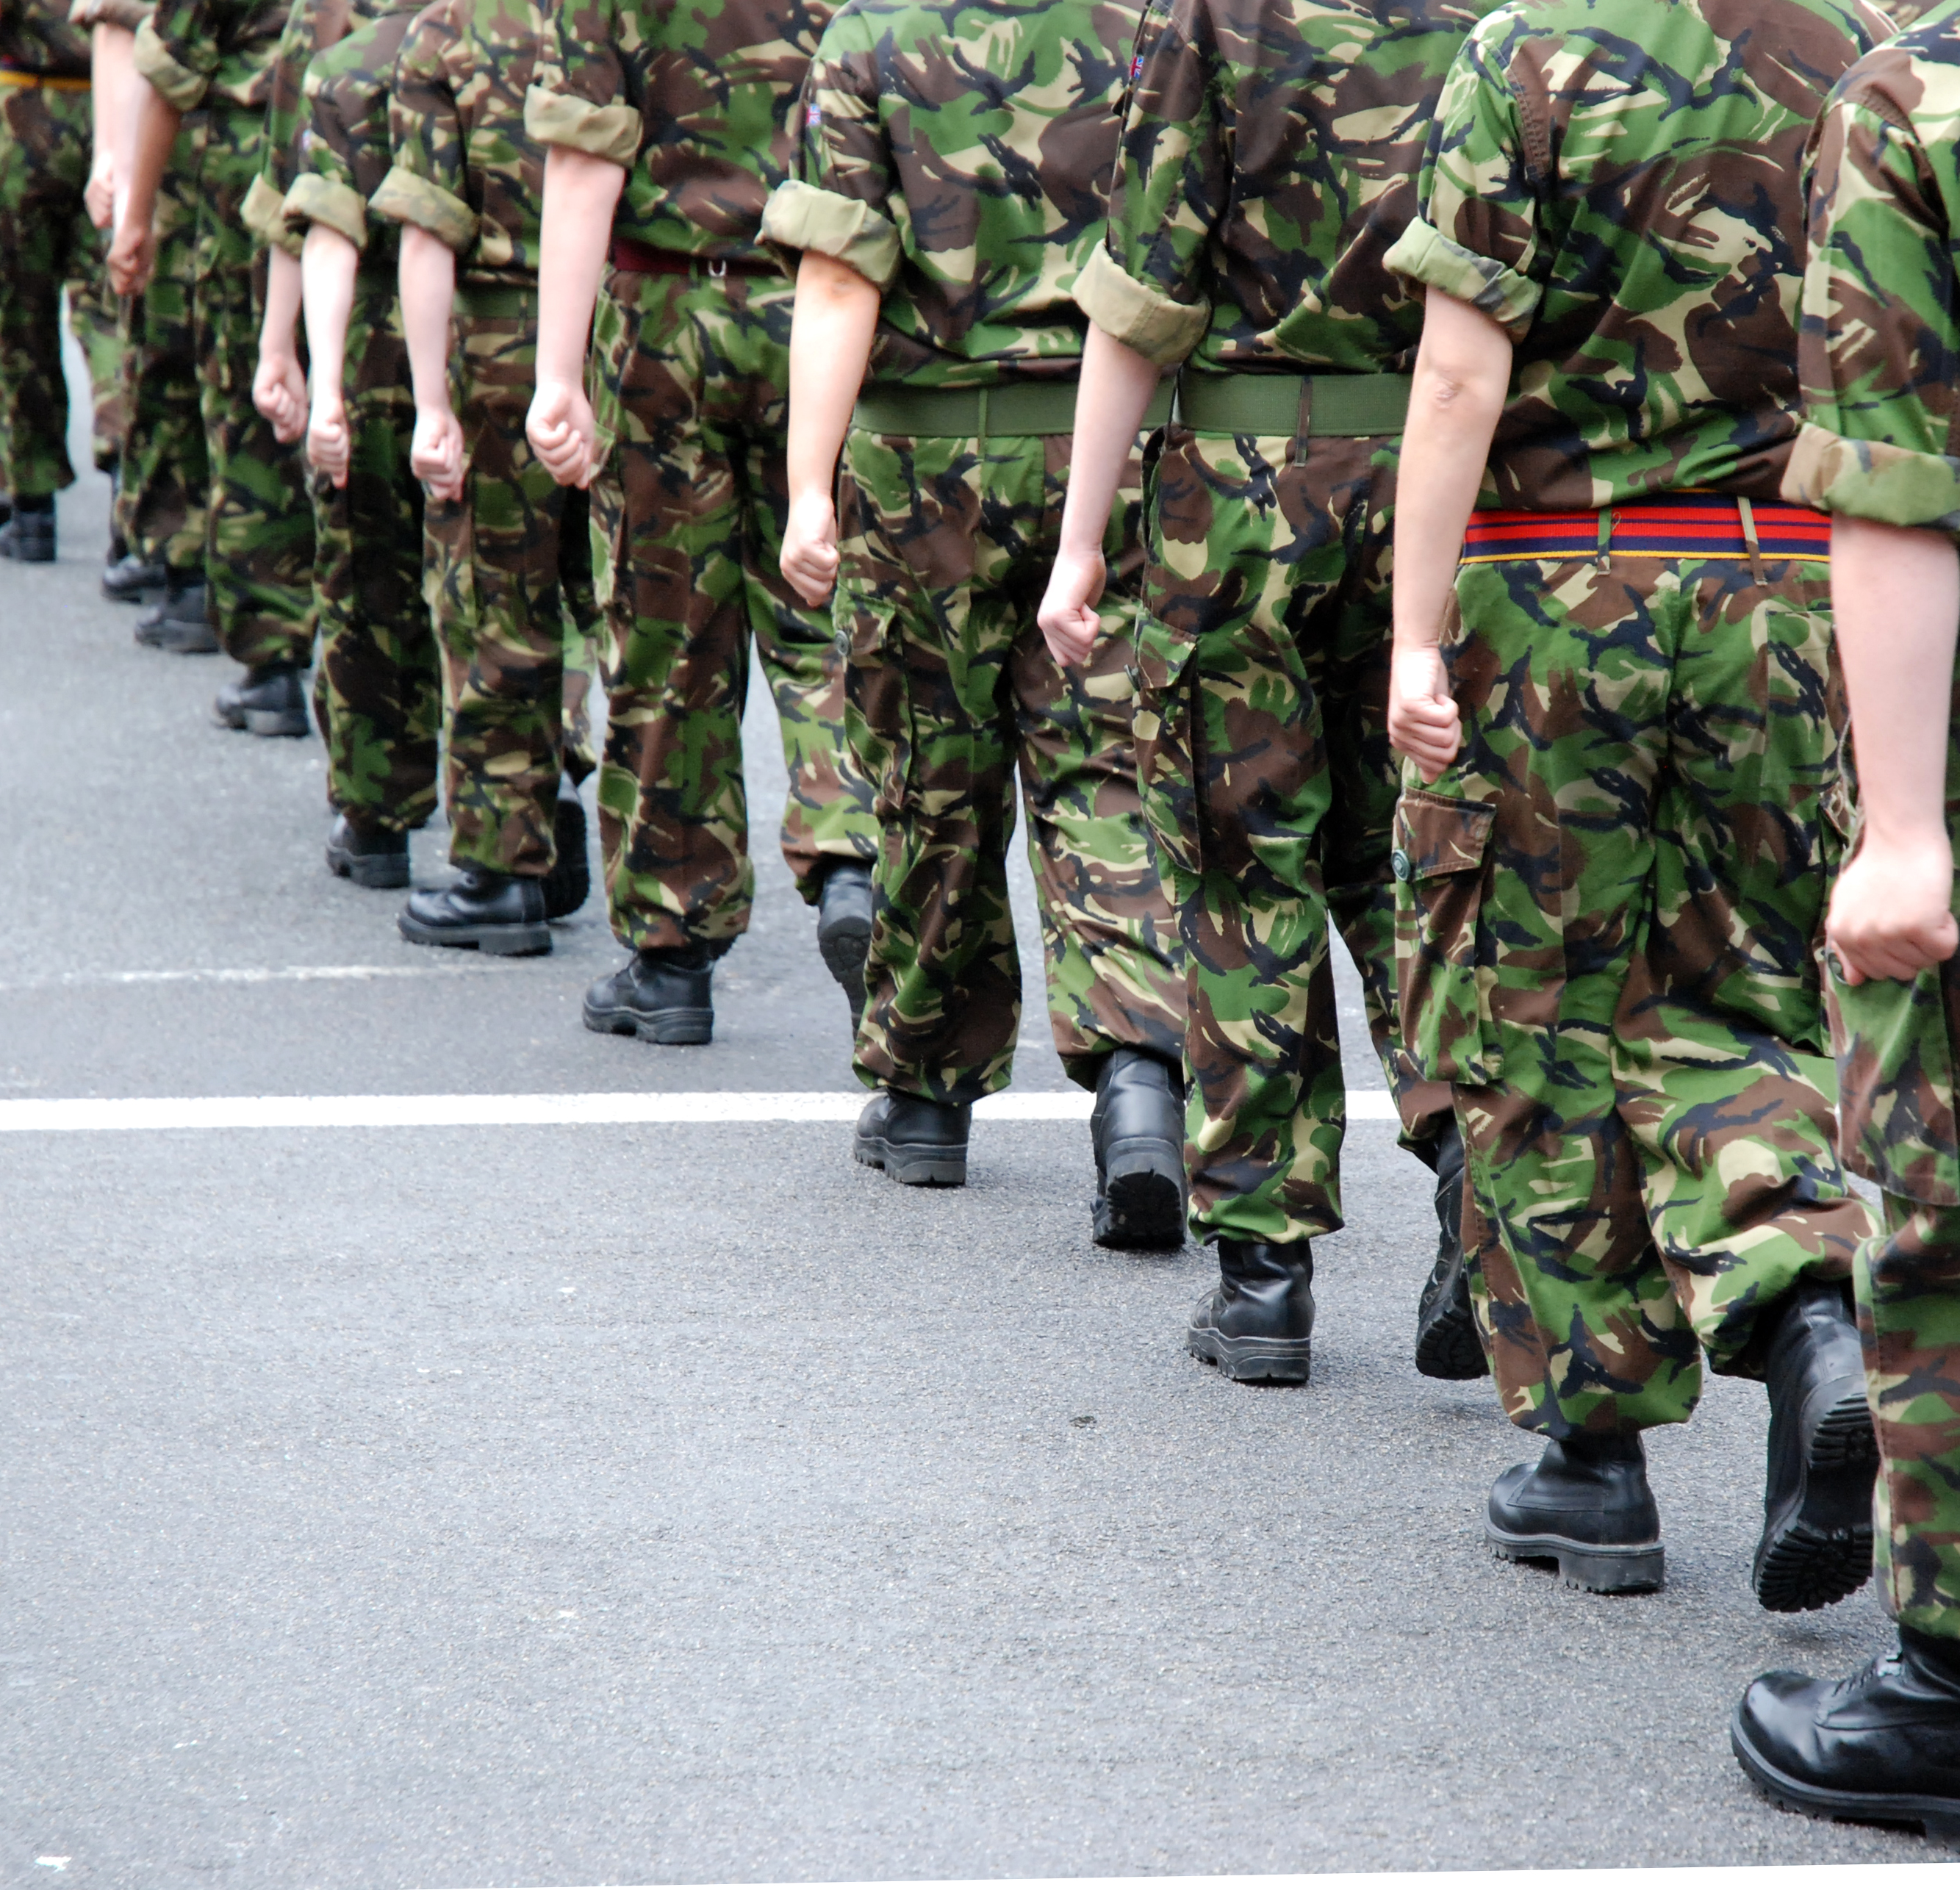
1. IEVADS
1.1
Civilās aizsardzības jēdziens
1.2
1.3
Izglītojamo izpratne un saskarsme ar civilo aizsardzību
Ko, Jūsuprāt, nozīmē termins "civilā aizsardzība"?
Kādi varētu būt civilās aizsardzības uzdevumi?
Vai Jūs esat saskārušies ar civilās aizsardzības pasākumiem savā ikdienā?
Lūdzu, miniet piemērus!

Slide 6
Civilās aizsardzības jēdziens
1. IEVADS
1.1
Civilās aizsardzības jēdziens
1.2
1.3
Civilās aizsardzības un katastrofas pārvaldīšanas likumā noteiktā definīcija:
Pasākumu kopums:
kurus īsteno:
Valsts institūcijas,
Pašvaldību institūcijas
Sabiedrība
lai nodrošinātu cilvēku, vides un īpašuma drošību,
Organizatorisku
Inženiertehnisku
Ekonomisku
Finansiālu
lai īstenotu atbilstošu
rīcību katastrofas un
katastrofas draudu
gadījumā
Sociālu
Izglītojošu
Zinātnisku

Slide 7
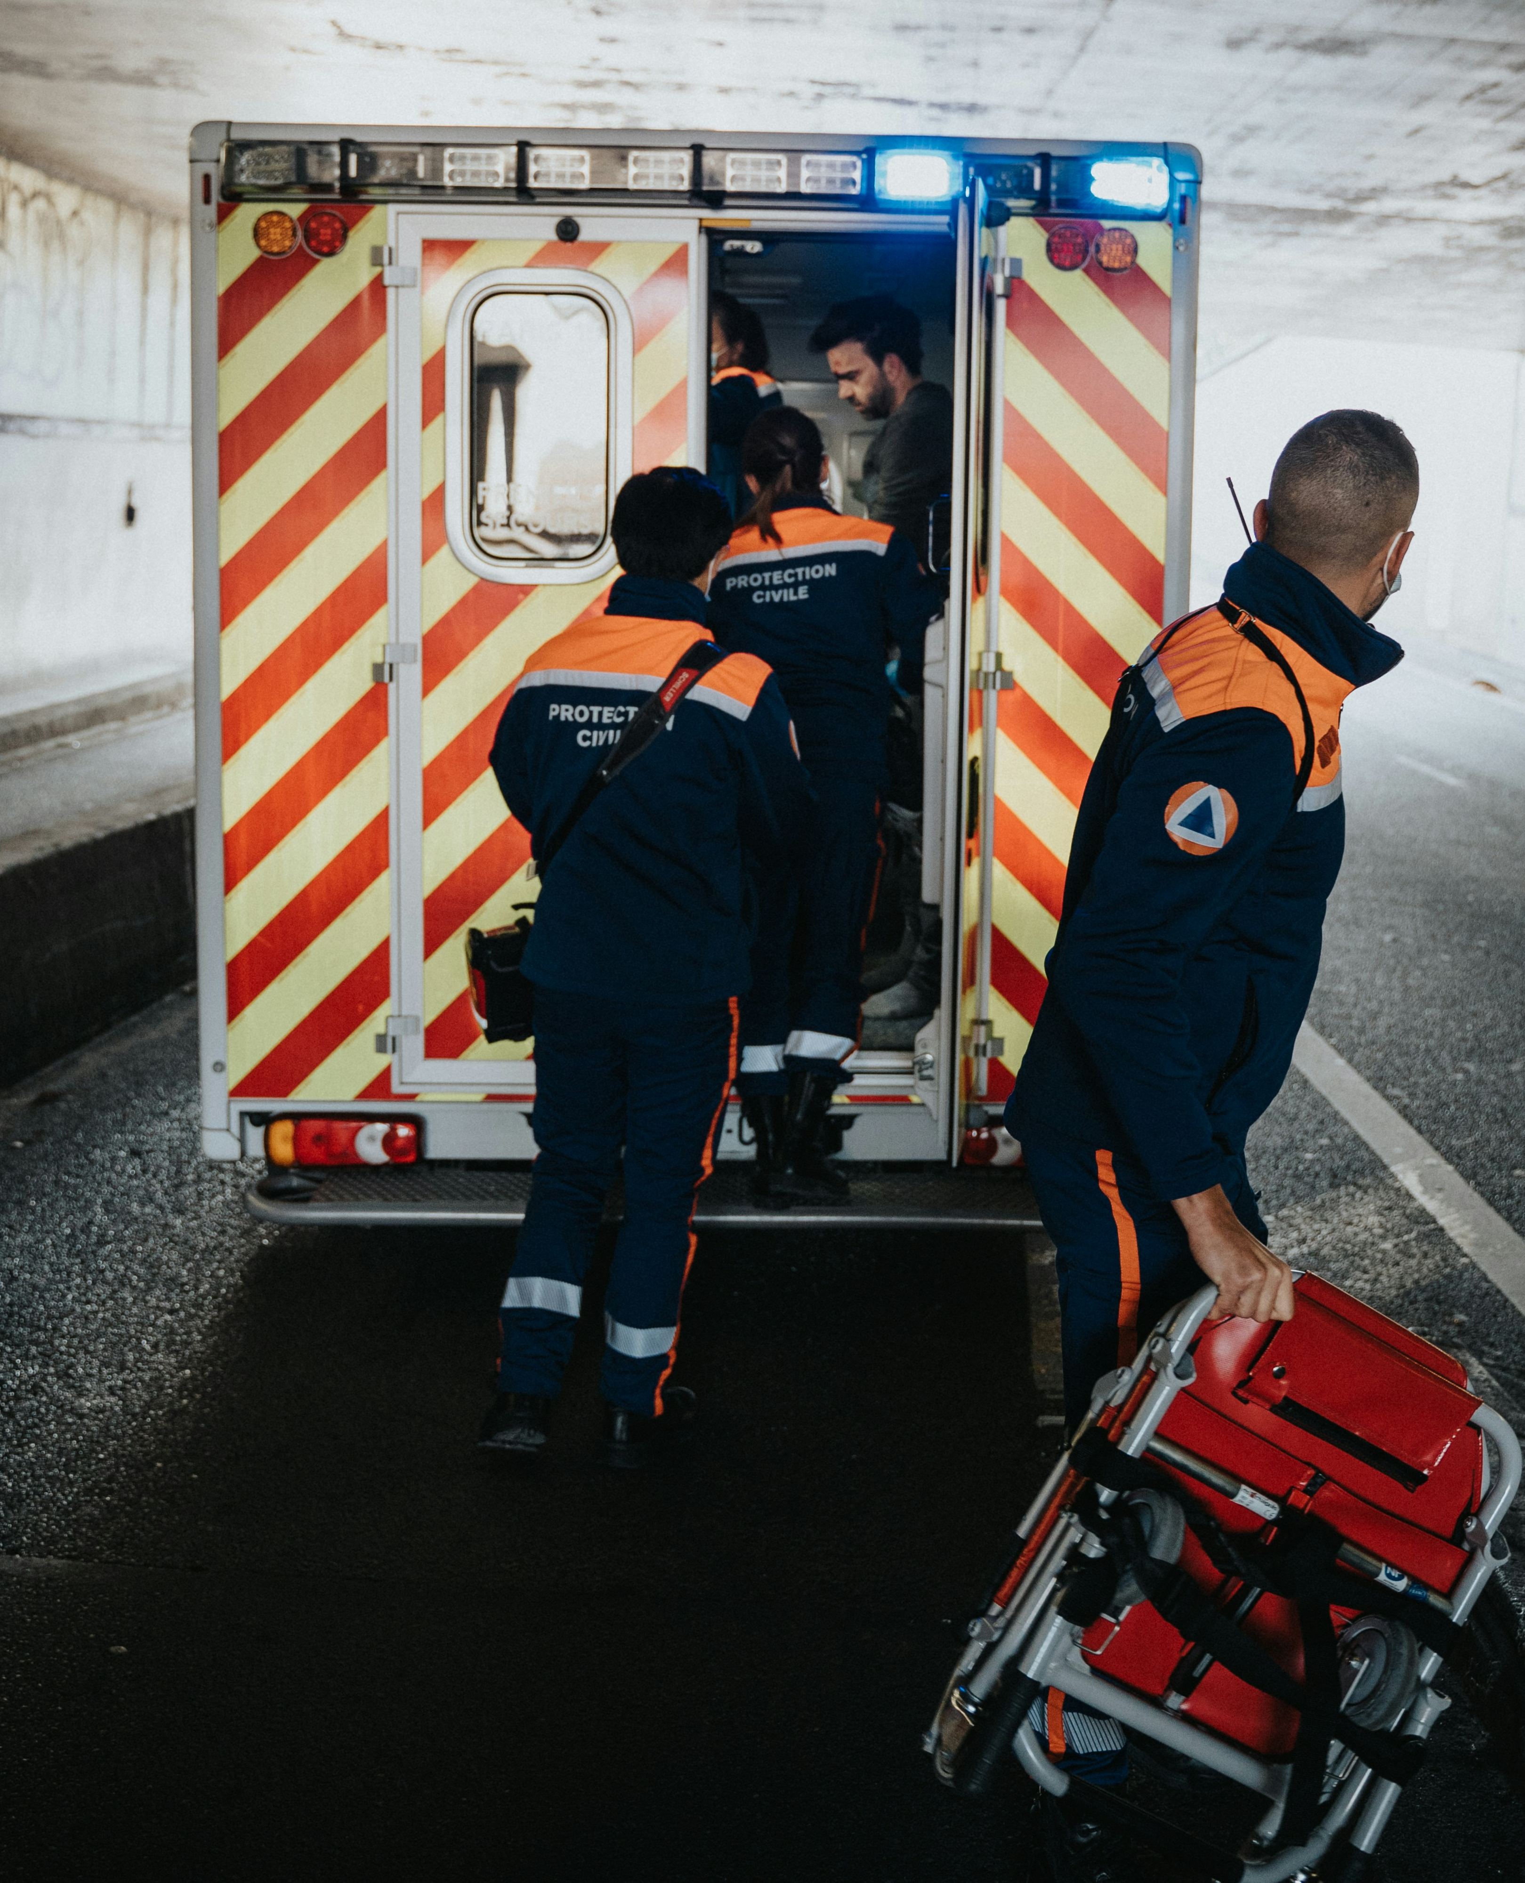
1. IEVADS
1.1
Civilās aizsardzības jēdziens
1.2
1.3
Katastrofas jēdziens
Civilās aizsardzības un katastrofas pārvaldīšanas likumā noteiktās definīcijas:
Katastrofa
Notikums, kas izraisījis cilvēku upurus un apdraud cilvēku dzīvību vai veselību, nodarījis kaitējumu vai radījis apdraudējumu cilvēkiem, videi vai īpašumam, kā arī radījis vai rada būtiskus materiālos un finansiālos zaudējumus un pārsniedz atbildīgo valsts un pašvaldības institūciju ikdienas spējas novērst notikuma postošos apstākļus.
Katastrofas draudi
Situācija, kad risku novērtējums, prognozes, informācija vai citi apstākļi pamatoti liecina par katastrofas iespējamību.

Slide 8
1.2. Civilās aizsardzības
sistēmas uzdevumi
1. modulis. Ievads

Slide 9
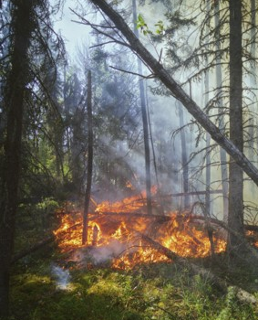
Civilās aizsardzības sistēmas uzdevumi (1/6)
1. IEVADS
1.1
1.2
Civilās aizsardzības sistēmas uzdevumi
1.3
1
Nodrošināt cilvēku, vides un īpašuma drošību
2
Pēc iespējas nodrošināt sabiedrībai minimāli nepieciešamās pamatvajadzības katastrofas vai katastrofas draudu gadījumā
3
Savlaicīgi prognozēt katastrofas draudus
4
Plānot un savlaicīgi veikt preventīvos pasākumus
5
Sniegt palīdzību katastrofā cietušajiem un mazināt kaitējumu, ko katastrofa radījusi vai var radīt cilvēkiem, videi un īpašumam
6
Plānot un veikt atjaunošanas pasākumus
7
Normatīvajos aktos noteiktajā kārtībā sniegt un saņemt starptautisko palīdzību
8
Atbalstīt valsts aizsardzības sistēmu, ja noticis militārs iebrukums vai sācies karš

Slide 10
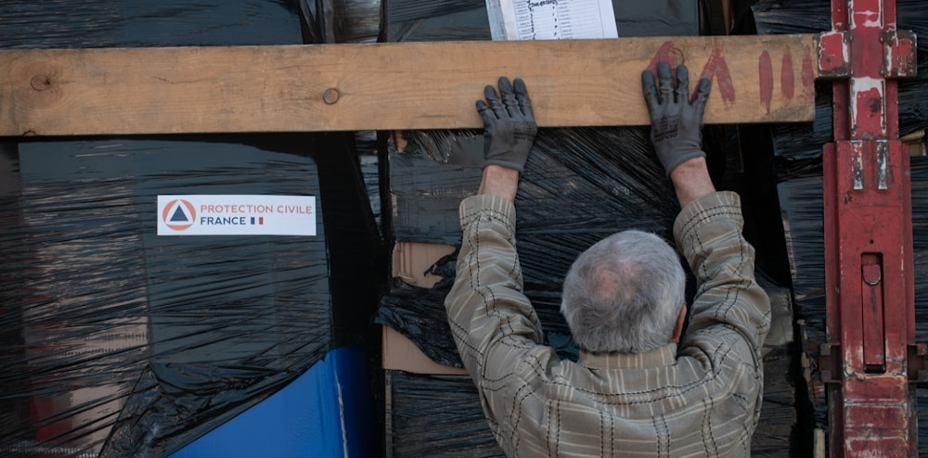
Civilās aizsardzības sistēmas uzdevumi (2/6)
1. IEVADS
1.1
1.2
Civilās aizsardzības sistēmas uzdevumi
1.3
1
Nodrošināt cilvēku, vides un īpašuma drošību.
2
Pēc iespējas nodrošināt sabiedrībai minimāli nepieciešamās pamatvajadzības katastrofas vai katastrofas draudu gadījumā.

Slide 11
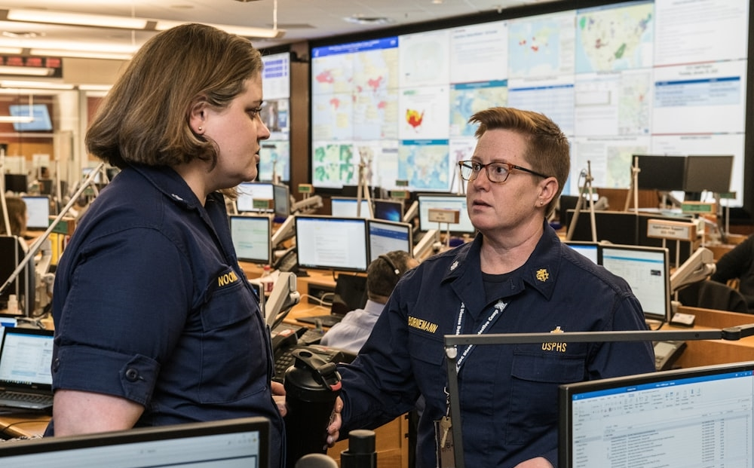
Civilās aizsardzības sistēmas uzdevumi (3/6)
1. IEVADS
1.1
1.2
Civilās aizsardzības sistēmas uzdevumi
1.3
3
Savlaicīgi prognozēt katastrofas draudus.
4
Plānot un savlaicīgi veikt preventīvos pasākumus.
Apmācība
Informēšana
Riska novērtēšana
Tehnoloģiju uzlabošana
Rīcības plānu izstrāde
Praktiskās mācības

Slide 12
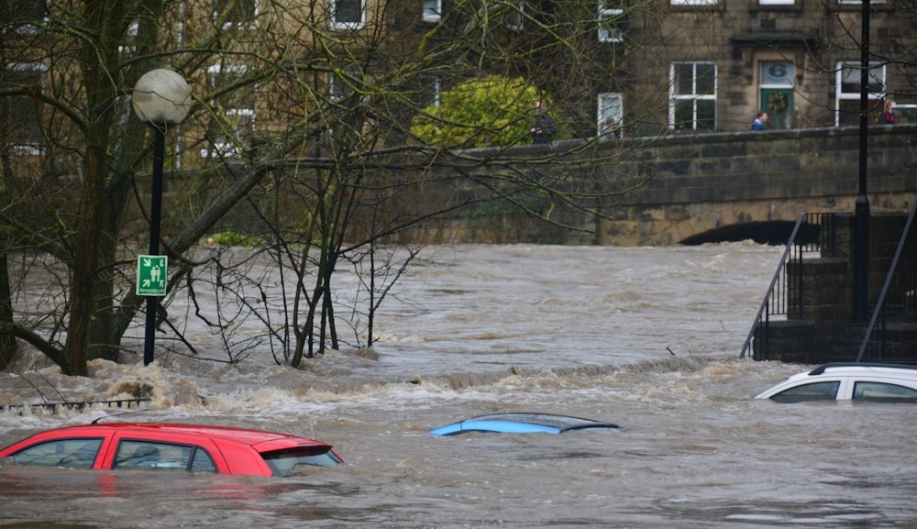
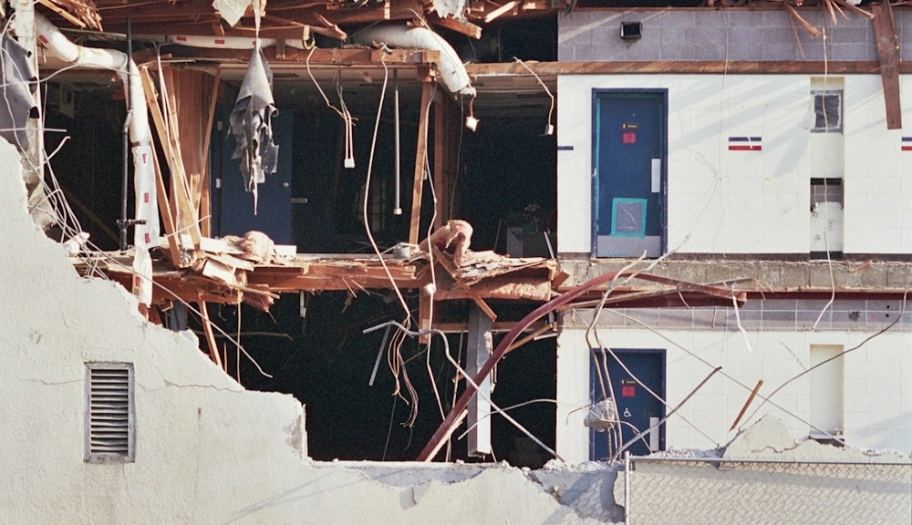
Civilās aizsardzības sistēmas uzdevumi (4/6)
1. IEVADS
1.1
1.2
Civilās aizsardzības sistēmas uzdevumi
1.3
5
Sniegt palīdzību katastrofā cietušajiem un mazināt kaitējumu, ko katastrofa radījusi vai var radīt cilvēkiem, videi un īpašumam.
6
Plānot un veikt atjaunošanas pasākumus.

Slide 13
Civilās aizsardzības sistēmas uzdevumi (5/6)
1. IEVADS
1.1
1.2
Civilās aizsardzības sistēmas uzdevumi
1.3
7
Normatīvajos aktos noteiktajā kārtībā sniegt un saņemt starptautisko palīdzību.
Palīdzības pieprasīšanas mehānisms
Palīdzības sniegšanas mehānisms
Valsts civilās aizsardzības kontaktpunkts saņem starptautisko humānās palīdzības pieprasījumu
Valsts civilās aizsardzības kontaktpunkts nekavējoties informē atbildīgo ministriju
NATO EADRCC
Starptautiskās organizācijas
1
2
Atbildīgā ministrija sagatavo informāciju Krīzes vadības padomei par humānās palīdzības veidu, apjomu, nepieciešamo finansējumu un avotu u.c.
ERCC
Ārvalstis
Ministru Kabinets pieņem lēmumu par palīdzības sniegšanu
KVP MK
Valsts civilās aizsardzības kontaktpunkts
4
3
Ārlietu ministrija sagatavo turpmākos rīkojumus
Atbildīgā ministrija koordinē humānās palīdzības sniegšanu
5
6

Slide 14
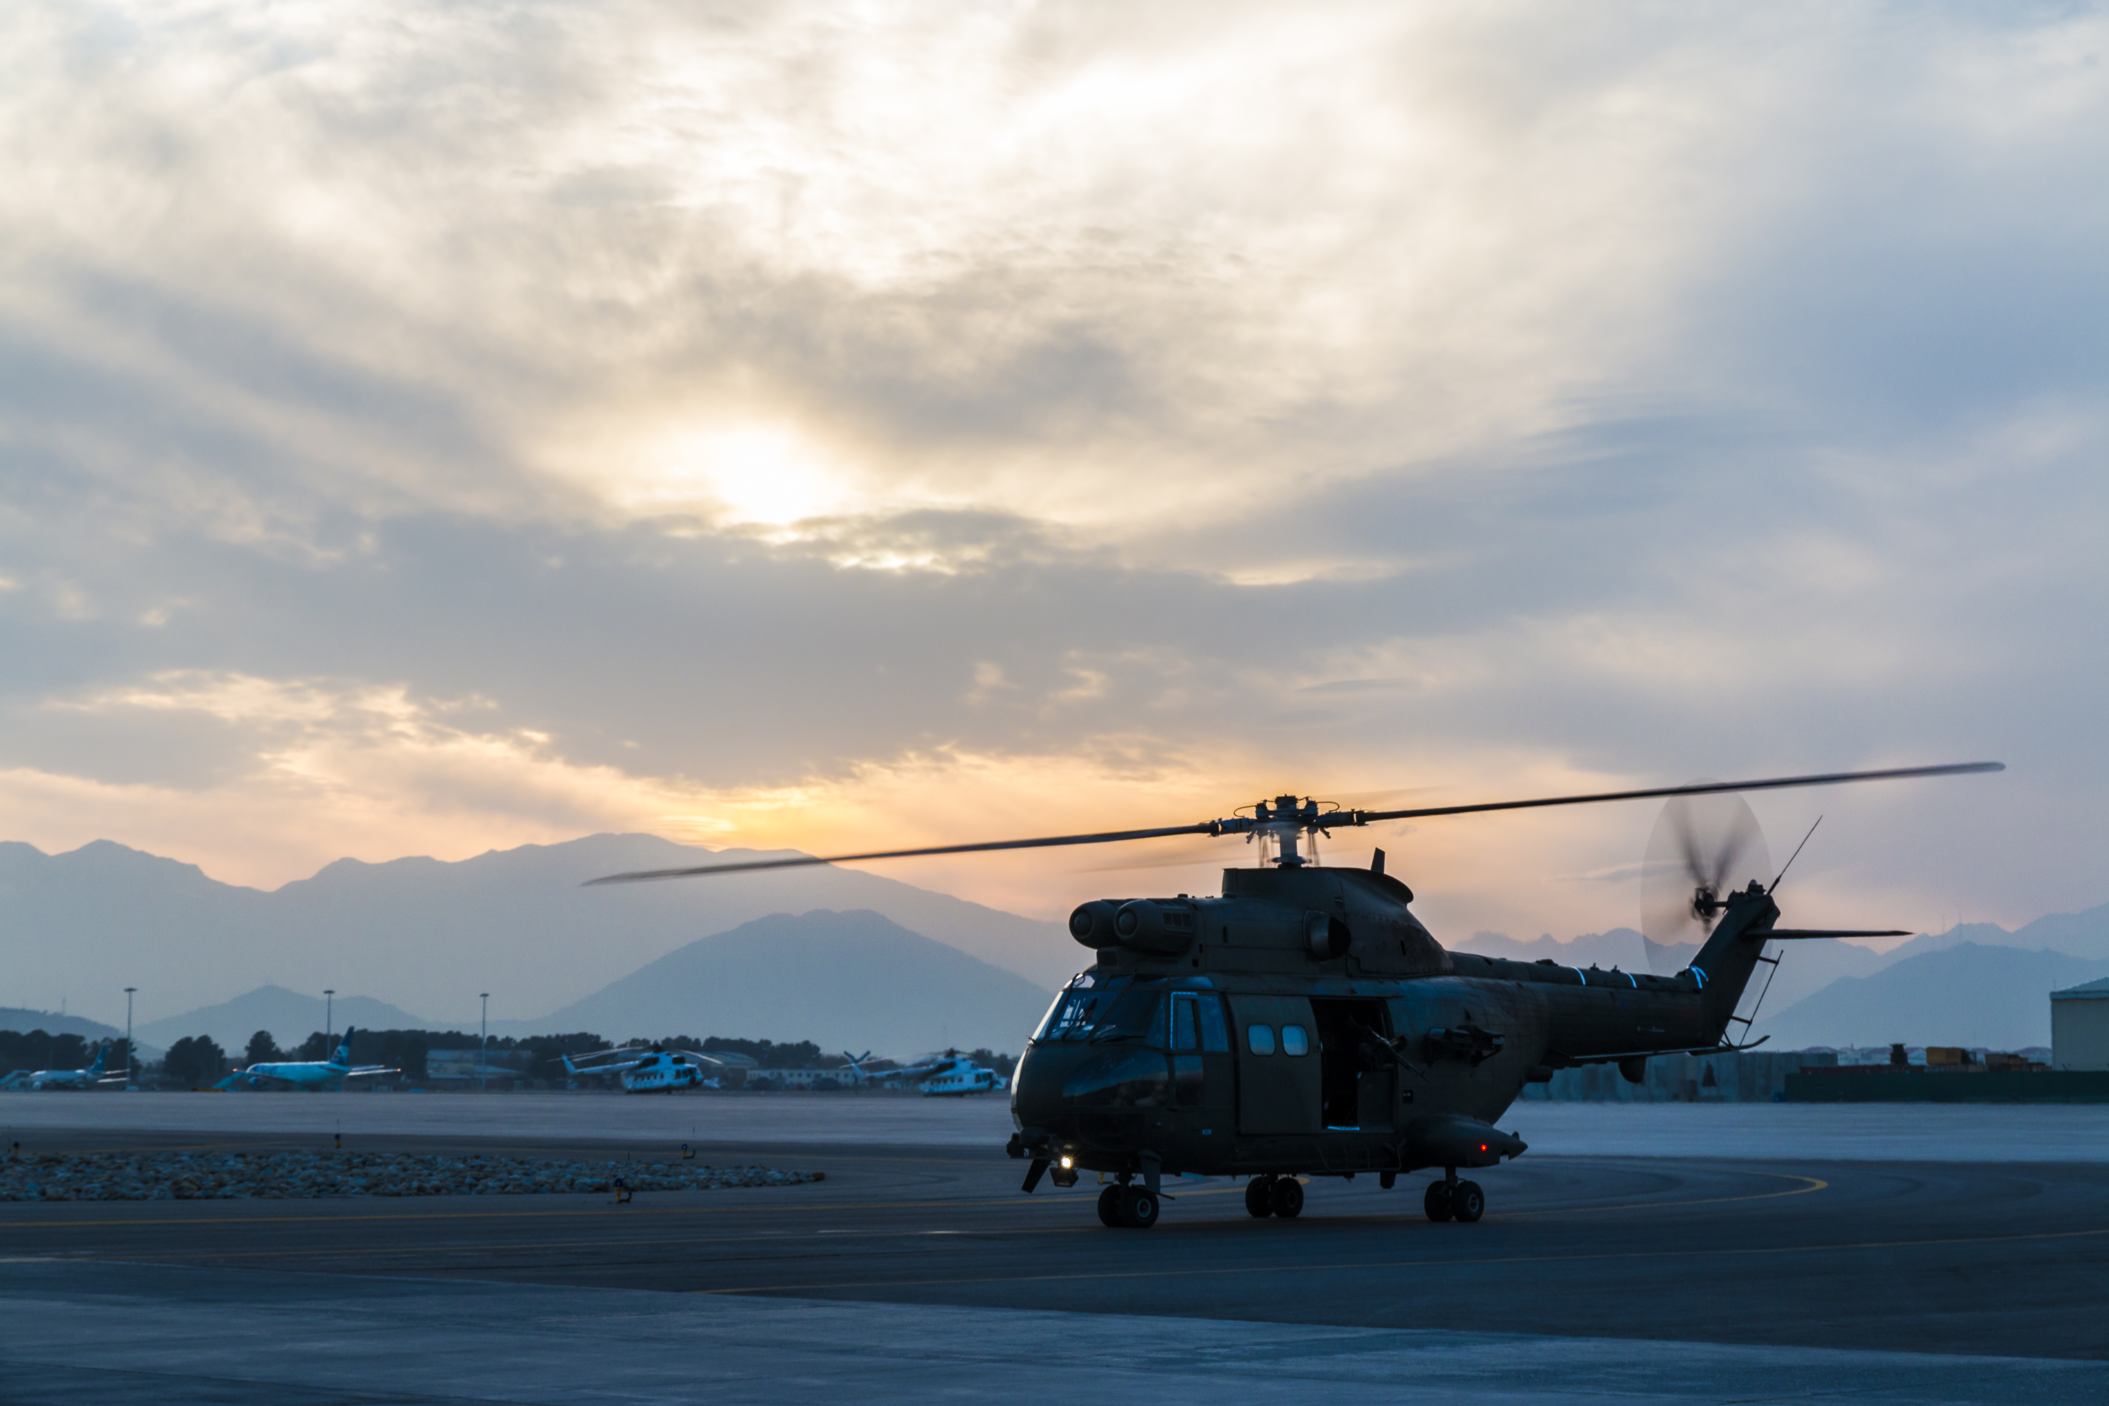
Civilās aizsardzības sistēmas uzdevumi (6/6)
1. IEVADS
1.1
1.2
Civilās aizsardzības sistēmas uzdevumi
1.3
8
Atbalstīt valsts aizsardzības sistēmu, ja noticis militārs iebrukums, vai sācies karš.
Atbilstoši Nacionālās drošības likumam:
Kara vai tā pieteikšanas gadījumā par nacionālo drošību un valsts aizsardzību atbildīgajām amatpersonām nav tiesību atteikties aizsargāt valsti un sabiedrību.
Ministru kabinets atbild par valsts apdraudējuma pārvarēšanu un tā seku likvidēšanu.

Slide 15
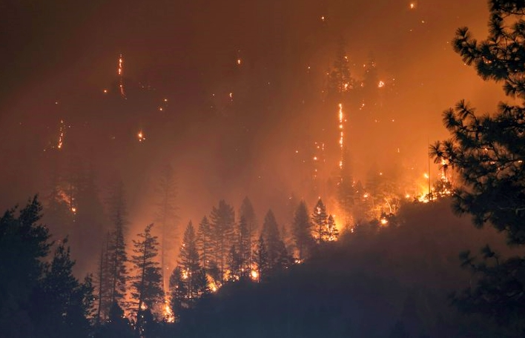
Katastrofas pārvaldīšanas pasākumu kopums, kuri tiek veikti, lai nodrošinātu civilās aizsardzības uzdevumu izpildi
1. IEVADS
1.1
1.2
Civilās aizsardzības sistēmas uzdevumi
1.3
Civilās aizsardzības un katastrofas pārvaldīšanas likumā noteiktais pasākumu kopums:
Preventīvie pasākumi
Gatavības pasākumi
NOTIKUMS
Atjaunošanas
pasākumi
Katastrofu
pārvaldīšana
Reaģēšanas
pasākumi
Seku likvidēšanas
pasākumi

Slide 16
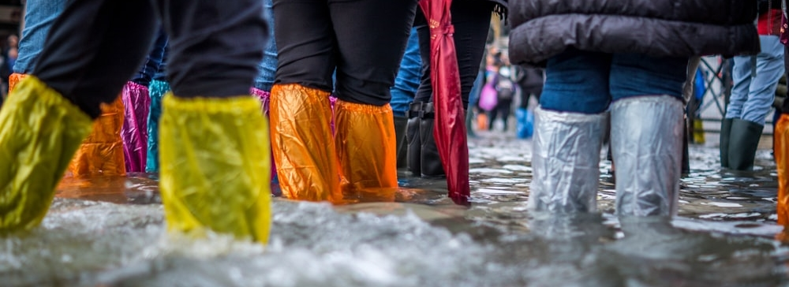
Preventīvie un gatavības pasākumi
1. IEVADS
1.1
1.2
Civilās aizsardzības sistēmas uzdevumi
1.3
Preventīvie pasākumi
Pasākumu kopums, kuri tiek veikti, lai novērstu vai mazinātu katastrofas draudus.
Piemērs:
MK noteikumi "Noteikumi par sākotnējo plūdu riska novērtējumu, plūdu kartēm un plūdu riska pārvaldības plānu"
Civilās aizsardzības un katastrofas pārvaldīšanas mācības

Slide 17
1.3. Ieskats civilās aizsardzības
attīstības vēsturē

Slide 18
Ženēvas konvencijas attīstība un nozīme civilajā aizsardzībā
1. IEVADS
1.1
1.2
1.3
Ieskats civilās aizsardzības attīstības vēsturē
Ženēvas Konvencija – pirmā starptautiskā vienošanās par civilpersonu aizsardzību kara laikā un stūrakmens mūsdienu starptautiskajiem cilvēktiesību likumiem. Tā aizsargā civiliedzīvotājus, kas nonākuši karadarbības zonā, un gūstekņus.
1864 – Ženēva
1899 – Hāga
1906 – Ženēva 1907 – Hāga
1929 – Ženēva
1949 – Ženēva
Pirmā Ženēvas konvencija
Grozījumi
Grozījumi
Ženēvas konvencija I
Ratificēja 12 valstis
Hāgas konvencija III
Hāgas konvencija X
Jaunā Ženēvas konvencija II
Par 1864. gada Ženēvas konvencijas principu piemērošanu jūras karā
Par 1906. gada Ženēvas konvencijas principu piemērošanu jūras karā
Otrā Ženēvas konvencija
Ženēvas konvencija III
Hāgas konvencija II
Hāgas konvencija IV
Par karagūstekņiem un civiliedzīvotājiem
Par karagūstekņiem un civiliedzīvotājiem
Jaunā Ženēvas konvencija IV

Slide 19
IV Ženēvas konvencija
1. IEVADS
1.1
1.2
1.3
Ieskats civilās aizsardzības attīstības vēsturē
Pirmās trīs konvencijas attiecas uz karavīriem, bet IV Ženēvas konvencija – tieši uz civiliedzīvotāju humāno aizsardzību kara zonā.
Īsumā par IV Ženēvas konvenciju
Civilās aizsardzības simbols, kas noteikts IV Ženēvas konvencijā
Pieņemta: 1949. gada 12. augustā
Stājās spēkā: 1950.gada 21.oktobrī
Ratificējušas 196 valstis
Par civilpersonu aizsardzību kara laikā
Sevišķa aizsardzība civiliedzīvotājiem, sievietēm un bērniem
Aizliedz bezmērķīgu personiskā īpašuma, sabiedrisko, kooperatīvo organizāciju un valsts īpašuma iznīcināšanu

Slide 20
Ženēvas konvencija mūsdienās
1. IEVADS
1.1
1.2
1.3
Ieskats civilās aizsardzības attīstības vēsturē
Papildprotokoli
Mākslīgā intelekta un autonomo ieroču sistēmu attīstība ir radījusi izaicinājumus Ženēvas konvencijas interpretēšanā un piemērošanā.
Laika gaitā 1949. gada konvencija tikusi papildināta ar trīs papildprotokoliem:
I Protokols (1977) par cietušo aizsardzību starptautiskajos bruņotajos konfliktos
II Protokols (1977) par cietušo aizsardzību nestarptautiskajos bruņotajos konfliktos
III Protokols (2005) par papildu atšķirības emblēmas apstiprināšanu

Slide 21
Civilās aizsardzības sistēmas attīstība Latvijā
1. IEVADS
1.1
1.2
1.3
Ieskats civilās aizsardzības attīstības vēsturē
1934
Likums "Par pasīvo aizsardzību pret uzbrukumiem no gaisa"
1956
Vietējā pasīvā pretgaisa aizsardzības sistēma iekļauta valsts aizsardzības sistēmā
1986
Galvenā prioritāte – gatavība likvidēt miera laika avārijas un katastrofu sekas
2016
Civilās aizsardzības un katastrofas pārvaldīšanas likums
1945
(Hirosima, Nagasaki)
Aizsardzība pret kodolkaru
1961
(Černobiļas avārija)
Pārveide par civilo aizsardzību, uzdodot aizsargāt iedzīvotājus un tautsaimniecību kara apstākļos un miera laikā katastrofu gadījumā
1991, 1992
Latvijas Republika ratificē Ženēvas konvenciju
Uzsākta civilās aizsardzības sistēmas reorganizācija, uz Latvijas Republikas Civilās aizsardzības štāba bāzes izveidots Civilās aizsardzības operatīvais centrs
Likums „Par Latvijas Republikas civilo aizsardzību”

Slide 22
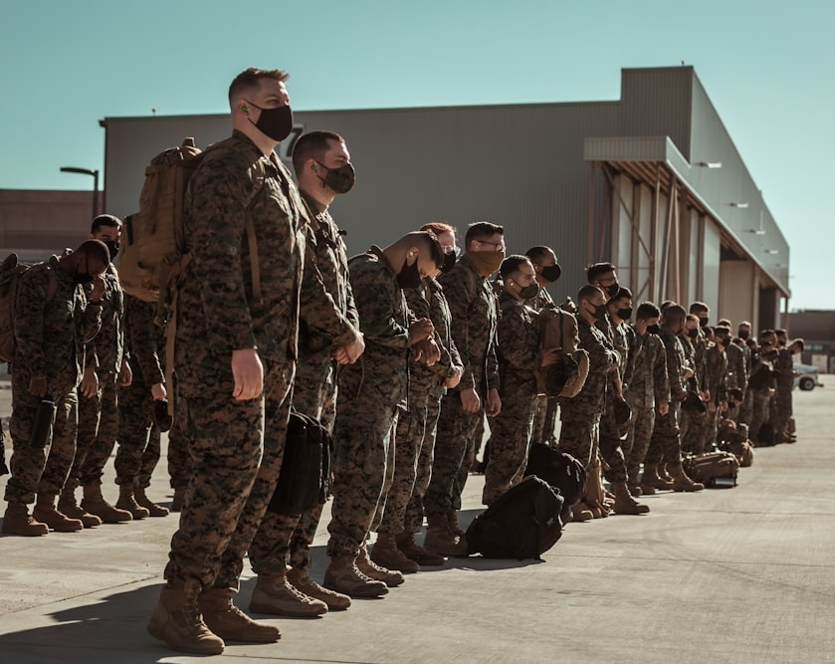
Kopsavilkums
1. IEVADS
1.1
1.2
1.3
Ieskats civilās aizsardzības attīstības vēsturē
Būtiskākie civilās aizsardzības sistēmas mērķi:
Civilās aizsardzības sistēmai ir jāsniedz palīdzība iedzīvotājiem katastrofu laikā un jāpaaugstina viņu pašu noturība un rīcībspēja.
Civilā aizsardzība nozīmē, ka valsts un sabiedrība ir gatavi savlaicīgiem brīdinājumiem, glābšanas operācijām, evakuācijai, patvertnēm, pirmajai palīdzībai un katastrofu medicīnai, neatliekamajai sociālajai, psiholoģiskajai u.c. palīdzībai.
Pamats civilai aizsardzībai ir cilvēku spēja pasargāt sevi un citam citu krīzes situācijās, kamēr ierodas palīdzība.

Slide 23
Izmantotie avoti
1. IEVADS
Izmantoti attēli no tīmekļa vietnes "Unsplash". Pieejams: https://unsplash.com/
Civilās aizsardzības un katastrofas pārvaldīšanas likums. Pieejams: https://likumi.lv/ta/id/282333
Ministru kabineta 2009. gada 24. novembra noteikumi Nr. 1354 "Noteikumi par sākotnējo plūdu riska novērtējumu, plūdu kartēm un plūdu riska pārvaldības plānu". Pieejams: https://likumi.lv/ta/id/201369
Ministru kabineta 2017. gada 12. decembra noteikumi Nr. 722 "Starptautiskās palīdzības pieprasīšanas kārtība". Pieejams: https://likumi.lv/ta/id/295779
Ministru kabineta 2017. gada 12. decembra noteikumi Nr. 721 "Humānās palīdzības saņemšanas un sniegšanas kārtība". Pieejams: https://likumi.lv/ta/id/295778
Nacionālās drošības likums. Pieejams: https://likumi.lv/ta/id/14011
Riigikogu. Eesti julgeolekupoliitika alused. Pieejams: https://www.riigiteataja.ee/aktilisa/3280/2202/3001/julgeolekupoliitika_2023.pdf
Wikipedia. Geneva Conventions. Pieejams: https://en.wikipedia.org/wiki/Geneva_Conventions
International Committee of the Red Cross. The Geneva Conventions of 1949, Additional Protocols and their Commentaries. Pieejams: https://ihl-databases.icrc.org/en/ihl-treaties/geneva-conventions-1949additional-protocols-and-their-commentaries

